Slide 1
Otkrića i podjela Amerike

Slide 2
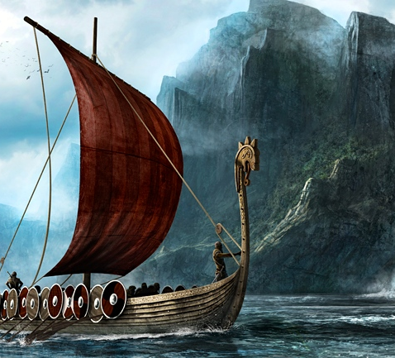
Koji je europski narod prvi doplovio do obala Amerike te koji se današnji europski narodi smatraju njihovim potomcima?

Slide 3
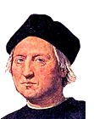
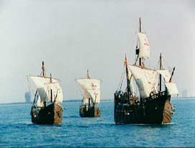
Pogledaj film na poveznici i odgovori na pitanja https://www.youtube.com/watch?v=EzX8qPkl_ZM
Kome se i kada danas pripisuje otkriće Amerike?
Navedi imena tri broda koji su sudjelovali u ekspediciji.
Kako su nazvali otok na koji su se iskrcali te istraži kako se naziva danas.
Istraži zašto se kaže da je otkriće Amerike bilo slučajno?

Slide 4
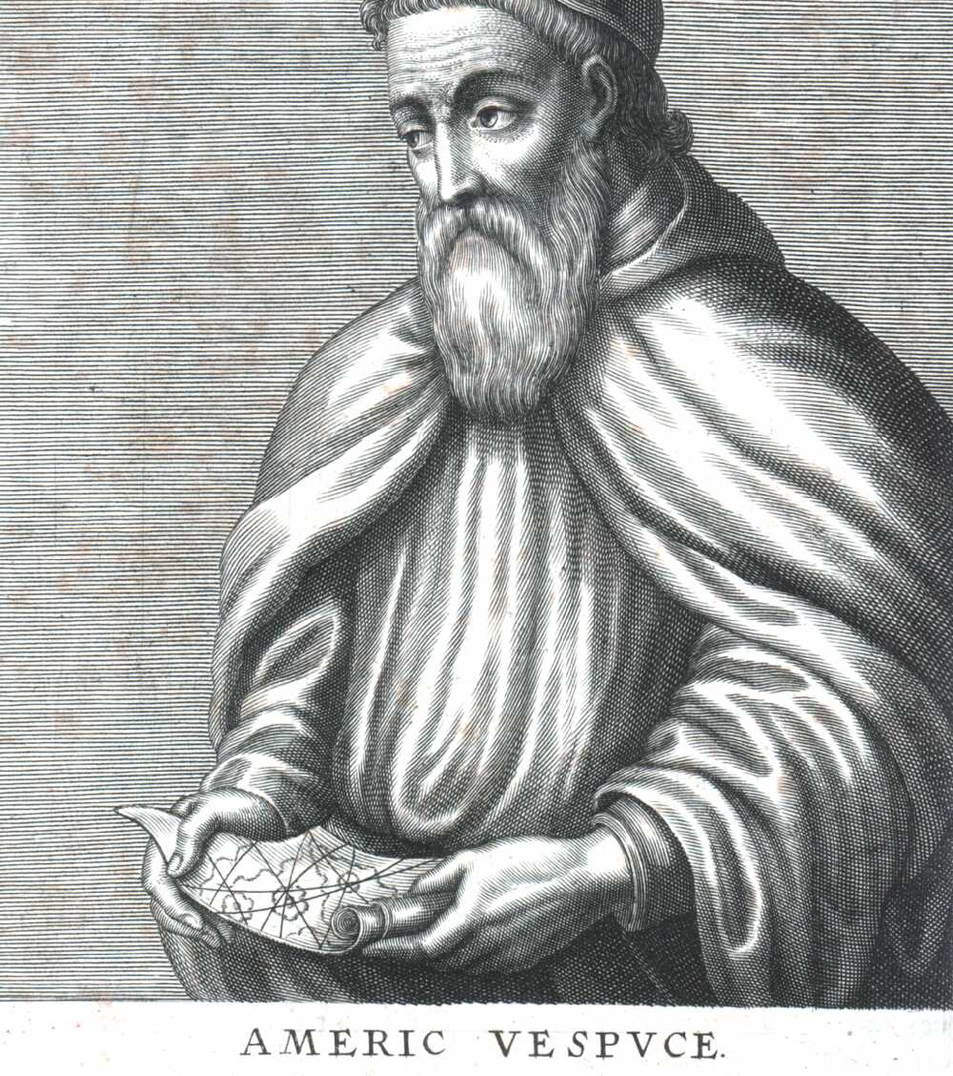
Objasni postanak naziva kontinenta Amerika.

Slide 5
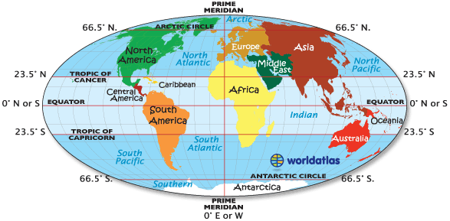
Na kojim se sve polutkama nalazi Amerika?

Slide 6
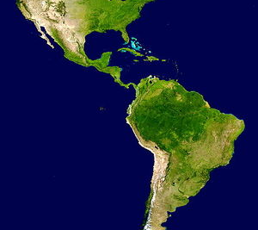
Na koje dvije prirodno-geografske cjeline dijelimo Ameriku?
Koje su godine i kako fizički odvojene jedna od druge?

Slide 7
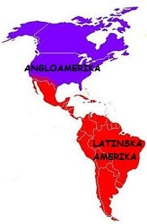
Na koje dvije cjeline dijelimo Ameriku prema društvenim obilježjima?
Objasni razliku između te dvije cjeline (stanovništvo, jezici, stupanj gospodarske razvijenosti, vjera)

